Slide 1
Autoimunitní imunopatologické stavy
Minimálně 70 onemocnění a syndromů
Historie:
počátek minulého století – první popisy Paul Ehrlich „Horror autotoxicus“
40. – 50. léta: autoprotilátky, indukce autotolerance
70. léta: HLA systém
80. – 90. léta: síť imunitního systému
90. léta: Th1 x Th2
přelom tisíciletí: podtypy lymfocytů, rozvoj biologické léčby
Kritéria autoimunitních nemocí:
určen autoantigen
průkaz autoprotilátek nebo klonů T lymfocytů
reprodukovatelnost in vitro, in vivo

Slide 2
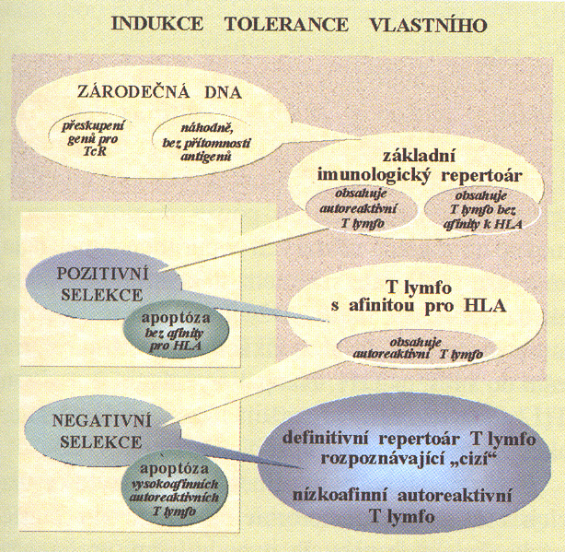
Krejsek, Kopecký: Klinická imunologie, Nucleus Hradec Králové, 2004

Slide 3
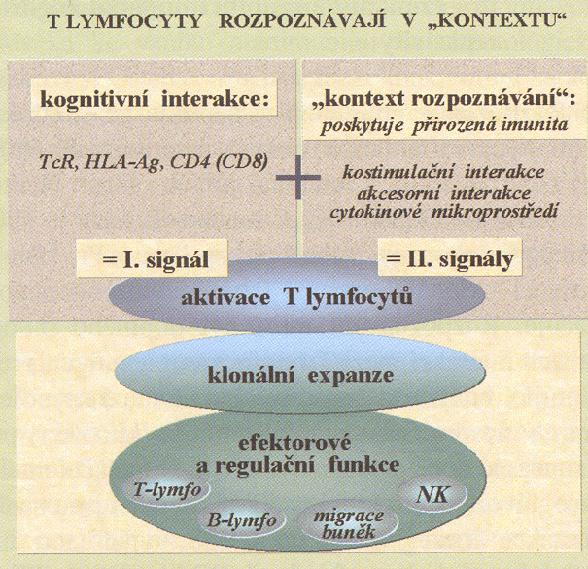
Krejsek, Kopecký: Klinická imunologie, Nucleus Hradec Králové, 2004

Slide 4
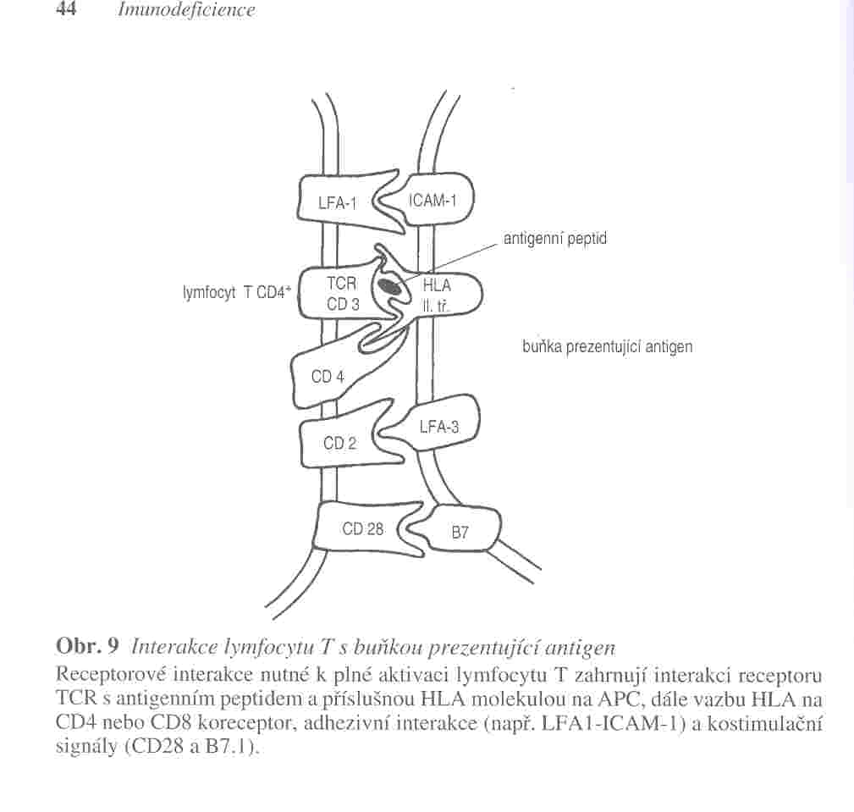
Rozpoznávání pomocí TCR
Bartůňková a kol.: Imunodeficience, 2. vydání, Grada, 2007

Slide 5
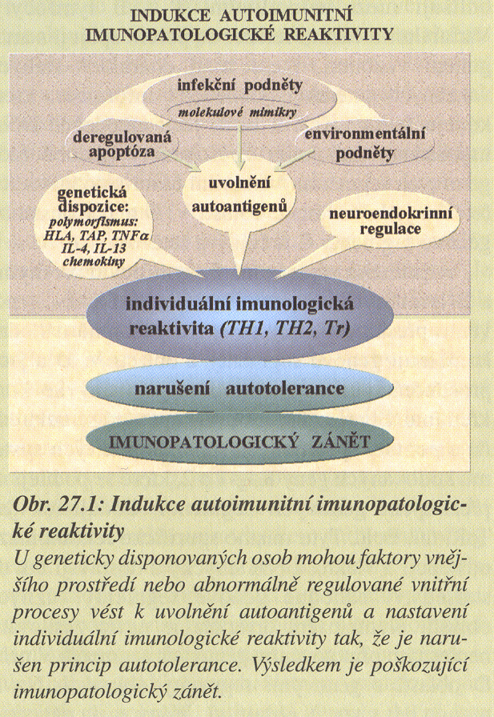
Autoimunitní imunopatologické stavy
Krejsek, Kopecký: Klinická imunologie, Nucleus Hradec Králové, 2004

Slide 6
Genetické dispozice:
Polymorfismus HLA lokusů:
HLA-A: 372
HLA-B: 661
HLA-C: 3
HLA-DRB: 1 408
Mechanismy asociace s HLA:
sousedství genů
HLA jako receptoty patogenů
nadbytečná exprese HLA
molekulární mimikry
Asociace autoimunitních nemocí s HLA:
molekula HLA B27 – Bechtěrevova choroba
molekula HLA DR 2 – roztroušená skleróza
molekula HLA DR 3 – více různých autoimunitních nemocí
Molekula HLA DR4 – revmatoidní artritida, diabetes I.

Slide 7
Deregulovaná apoptóza
Apoptóza – fylogeneticky konzervovaný proces
Kaskádovitá aktivace určitých genů, která vede v konečném důsledku k:
- hydrolytickému štěpení cytoplazmatických molekul
- porušení integrity membrán
- zánik buňky cestou formování apoptotických tělísek
Apoptóza má dvě základní fáze
1. Signalizační fáze:
- proapoptotické podněty ( TNF α, mutace genů)
- protiapoptické podněty ( růstové faktory)
2. Efektorová fáze:
aktivace dosud latentních proteináz, které štěpí bílkovinný řetězec strukturních i signálních proteinů - kaspázy
Důležitá role vnější mitochondriální membrány.
DNA je štěpena endonukleasami na úseky cca 200 bazí.

Slide 8
Příčiny apoptózy:
Genetické poškození
Infekce
Nádorové procesy
Metabolická a informační deprivace buněk a tkání
Vnější (fyzikální faktory)
Imunologická reakce – plánovitý zánik určitých typů buněk
Procesy ontogenetického vývoje jedince
V procesu apoptózy jsou vytvářeny podmínky pro prolomení tolerance vlastních složek a následnou imunopatologickou reakci.
ACAMP – Apoptotic Cell Asssociated Molecular Pattern – unikátní vzory proteinů, cukrů i lipidů na površích apoptotických buněk, resp. apoptotických tělísek.
ACA – Apoptotic Cell Recepror – receptory na imunitních buňkách, které tyto vzory rozpoznávají
Imunologická reakce na tyto vzory vede k tvorbě autoprotilátek, které mohou pronikat do normálních buněk a vyhledat zde příslušné terče. Prokázáno u antinukleárních protilátek. Mohou i indukovat samotnou apoptózu.

Slide 9
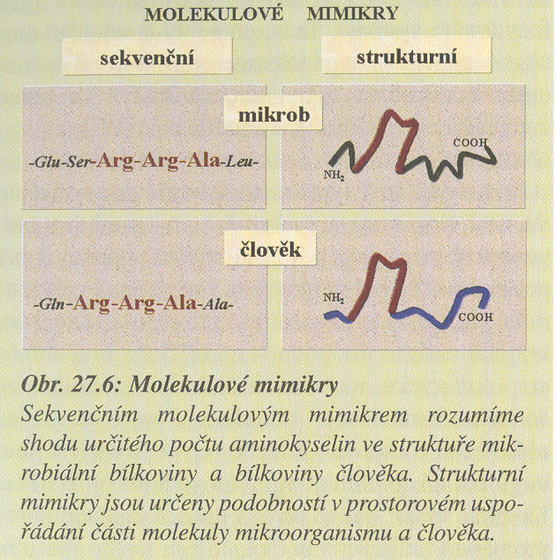
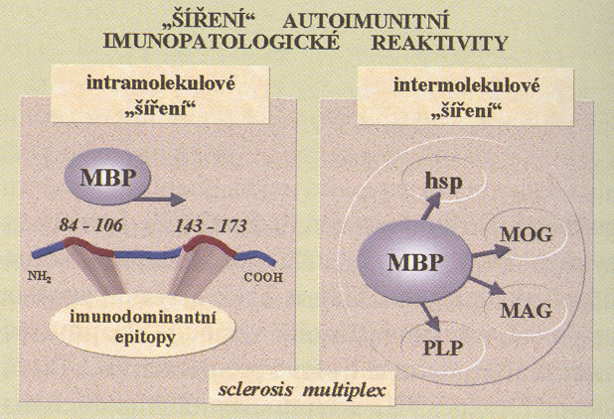
Infekční podněty, mirkobiální mimikry a šíření molekulárních terčů
Krejsek, Kopecký: Klinická imunologie, Nucleus Hradec Králové, 2004

Slide 10
Infekce může:
ovlivnit migrace buněk IS
zesílit kontext rozpoznávání
způsobit polyklonální aktivaci T lymfocytů
modulovat apoptózu
Kontext rozpoznávání: kostimulační, akcesorní a adhezní interakce, doplněné o optimální cytokinové prostředí.
(Krejsek, Kopecký: Klinická imunologie, Nucleus, Hradec Králové, 2004)
Příklady: známé molekulární mimikry
Myosin srdeční svaloviny a protein M Streptococcus pyogenes
Myelinový bazický protein a hemaglutinin viru chřipky, dřeňový protein adenovirů, některé proteiny viru spalniček
Část molekuly HLA DR4 a hemolysin bakterie Proteus mirabilis
4. Neuroendokrinní regulace
Vliv pohlaví: více ženy, vyšší reaktivita T_{H} 1, většina autoimunitních nemocí T_{H} 2.

